Slide 1
益和堂
基于共享公益信息与公益理念的智能定位帮手
Intelligent positioning helper based on shared public information and public welfare concept

Slide 2
项目背景
社会价值
01
02
The project background of public welfare volunteer service
The social value of public volunteer service software
项目介绍
03
The project intruduce of public welfare volunteer service
市场分析
团队介绍
04
05
Market analysis of public volunteer service software
A brief introduction to the team of public volunteer service software

Slide 3


PART 01
项目背景

Slide 4

存在问题
该项目涉及的业务领域是志愿服务，该领域存在的问题主要包括信息不对称、 服务低效、需求不透明、缺乏志愿者激励机制和数据管理问题
See More

Slide 5


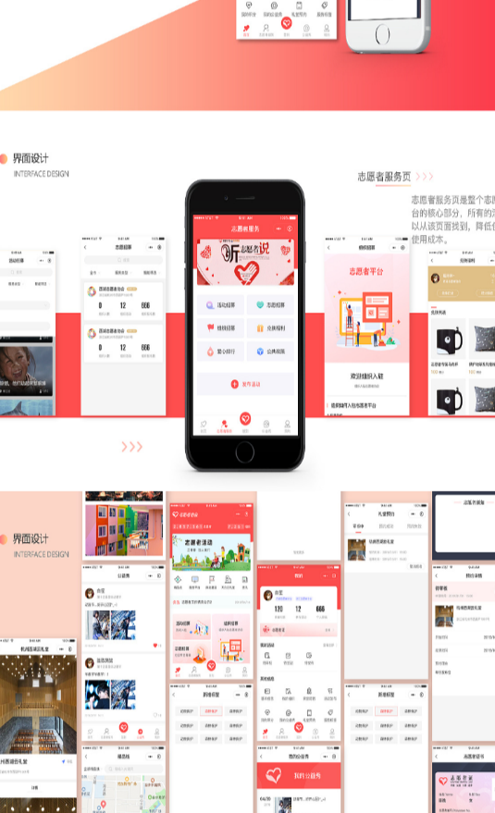
社交媒体平台
线下志愿服务机构
线上志愿服务平台
微信、微博等社交媒体平台，虽然可以让志愿者和机构进行沟 通和联系，但是信息分散，匹配效率低。
传统的线下志愿服务机构可以提供志愿服务，但是服务 效率低下，且缺乏数据管理和分析能力。
腾讯公益、爱 心帮等，可以提供信息共享和匹配功能，但是部分平台缺乏数据管理和分析能力， 同时缺乏对志愿者的激励机制。

Slide 6
PART 02
社会价值

Slide 7
Social value
促进社会公益事业的发展
增强志愿服务的可持续性
增强社会组织的透明度和信誉度
益和堂通过将志愿者与社会组织连接起来，为社会组织提供了更加便捷、高效的志愿者招募途径，同时也为志愿者提供了更加全面、多样化的志愿服务机会，从而推动社会公益事业的发展。
益和堂通过提供志愿服务记录、服务评价等功能，鼓励志愿者持续参与志愿服务，同时也可以帮助社会组织更好地了解志愿者的服务情况和贡献，从而提高志愿服务的可持续性。
益和堂为社会组织提供了一个展示自己组织情况、宣传自己项目、发布服务需求等信息的平台，有助于增强社会组织的透明度和信誉度。

Slide 8
PART 03
项目介绍

Slide 9
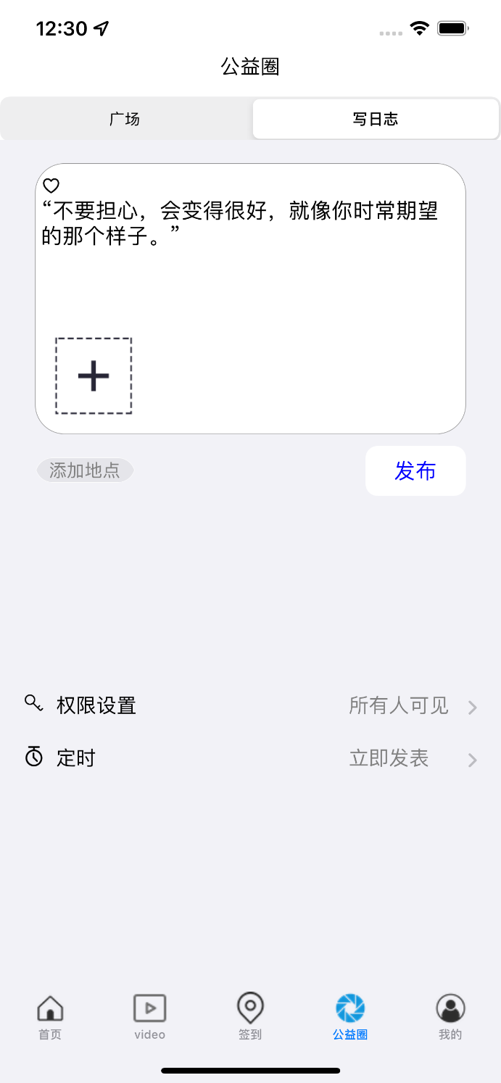
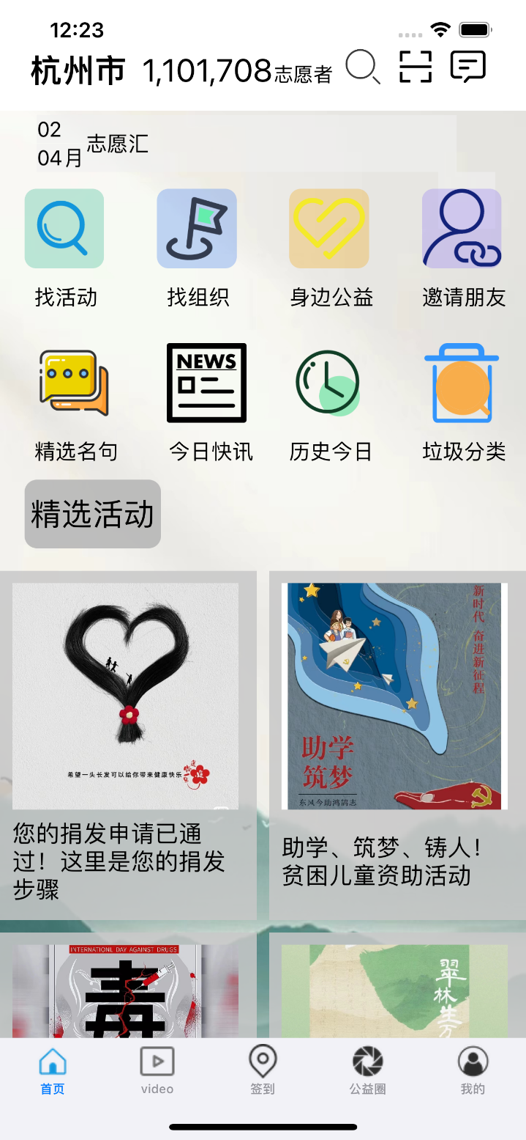
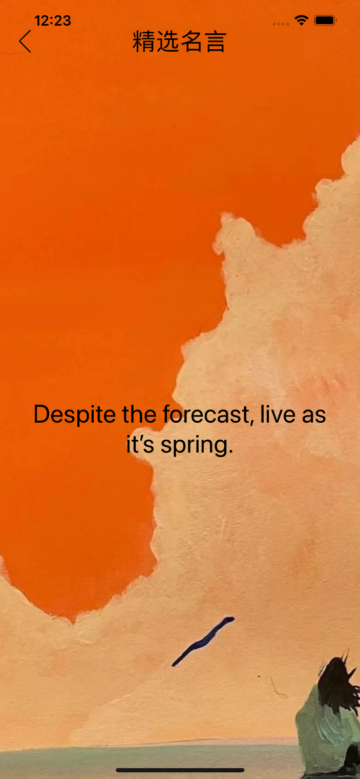

Slide 10
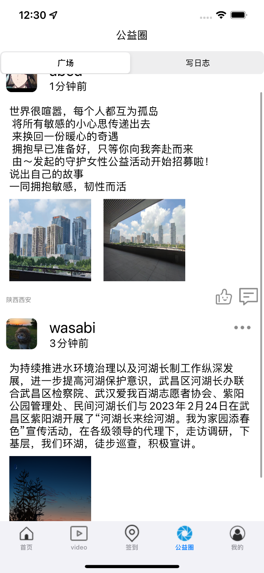
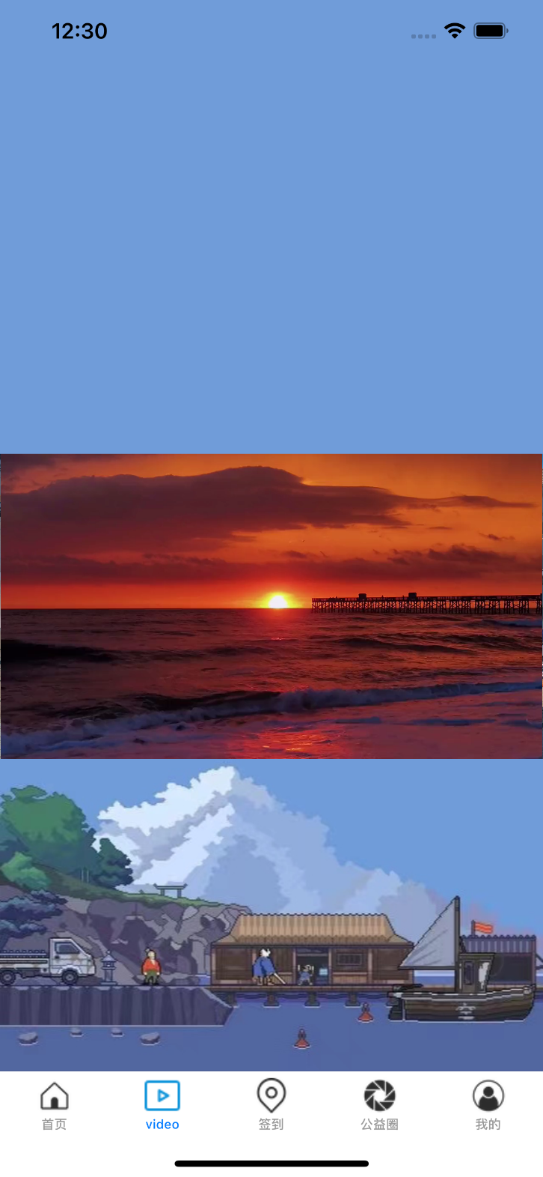
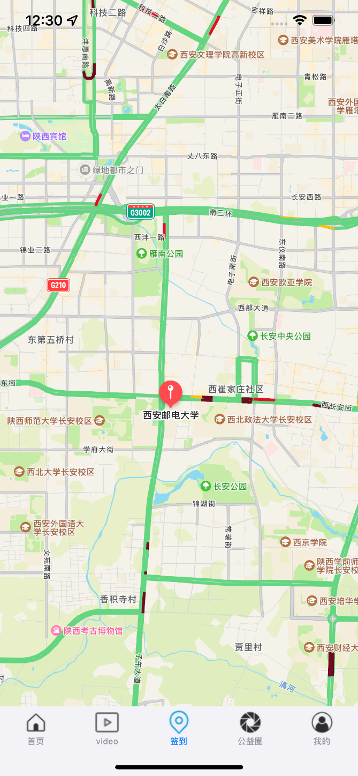

Slide 11
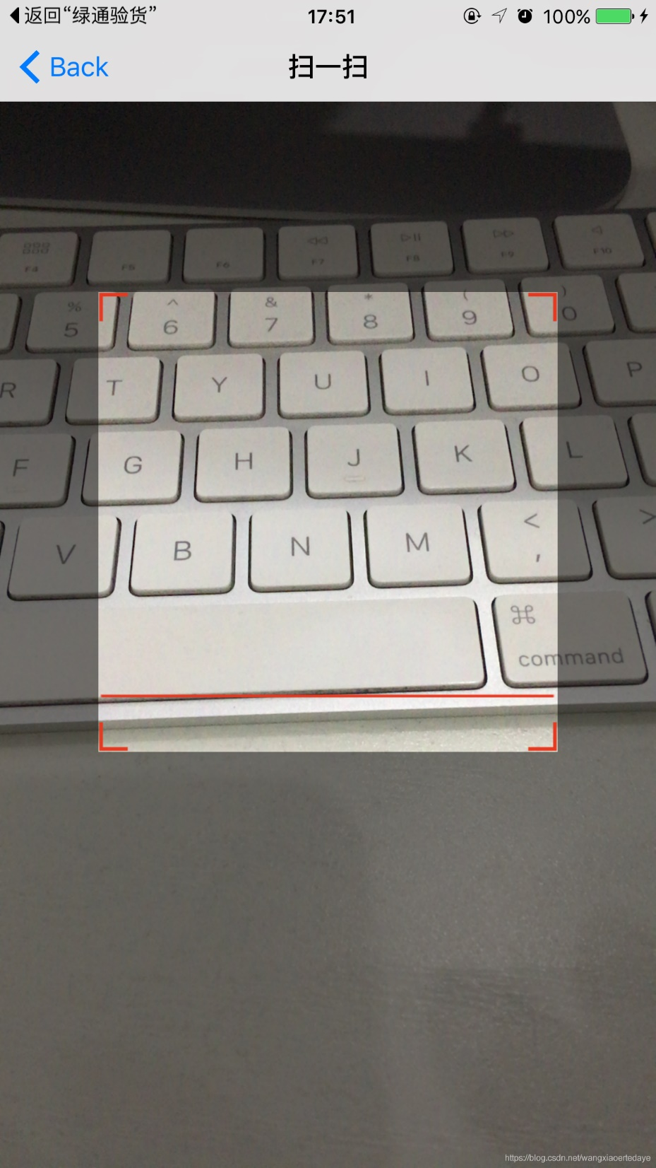
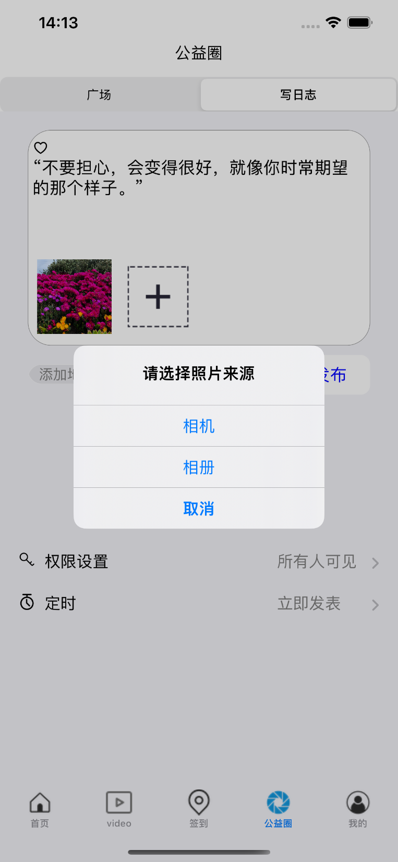


Slide 12
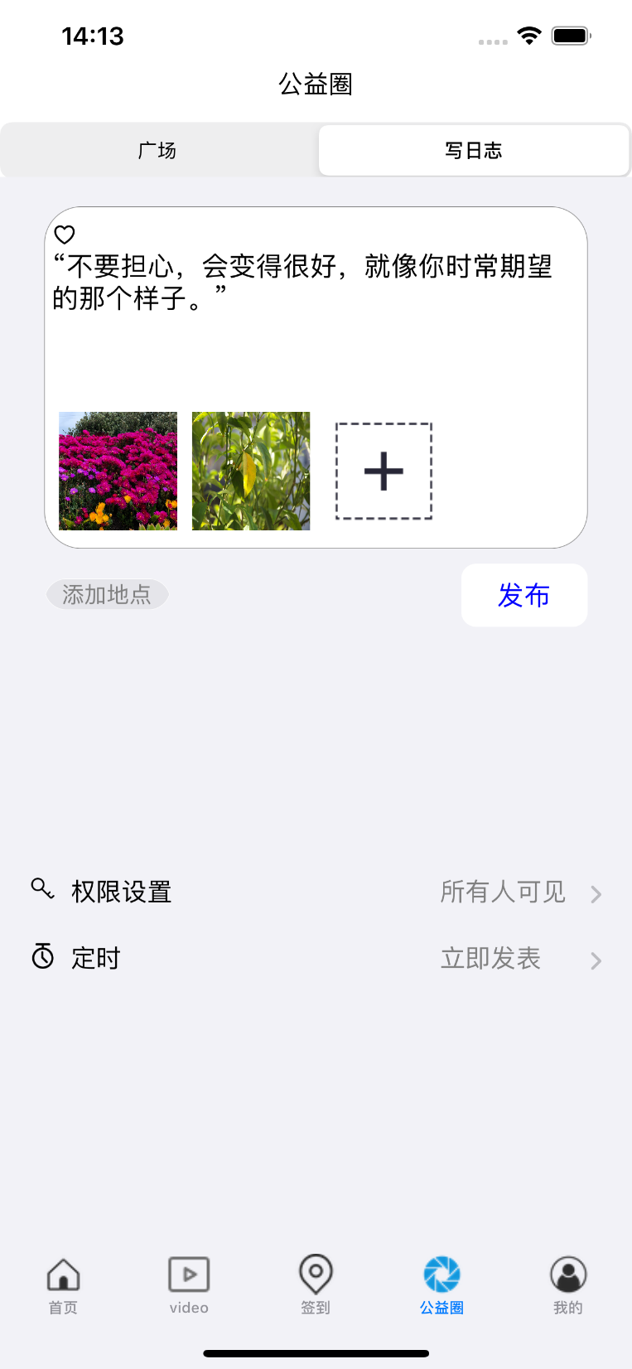
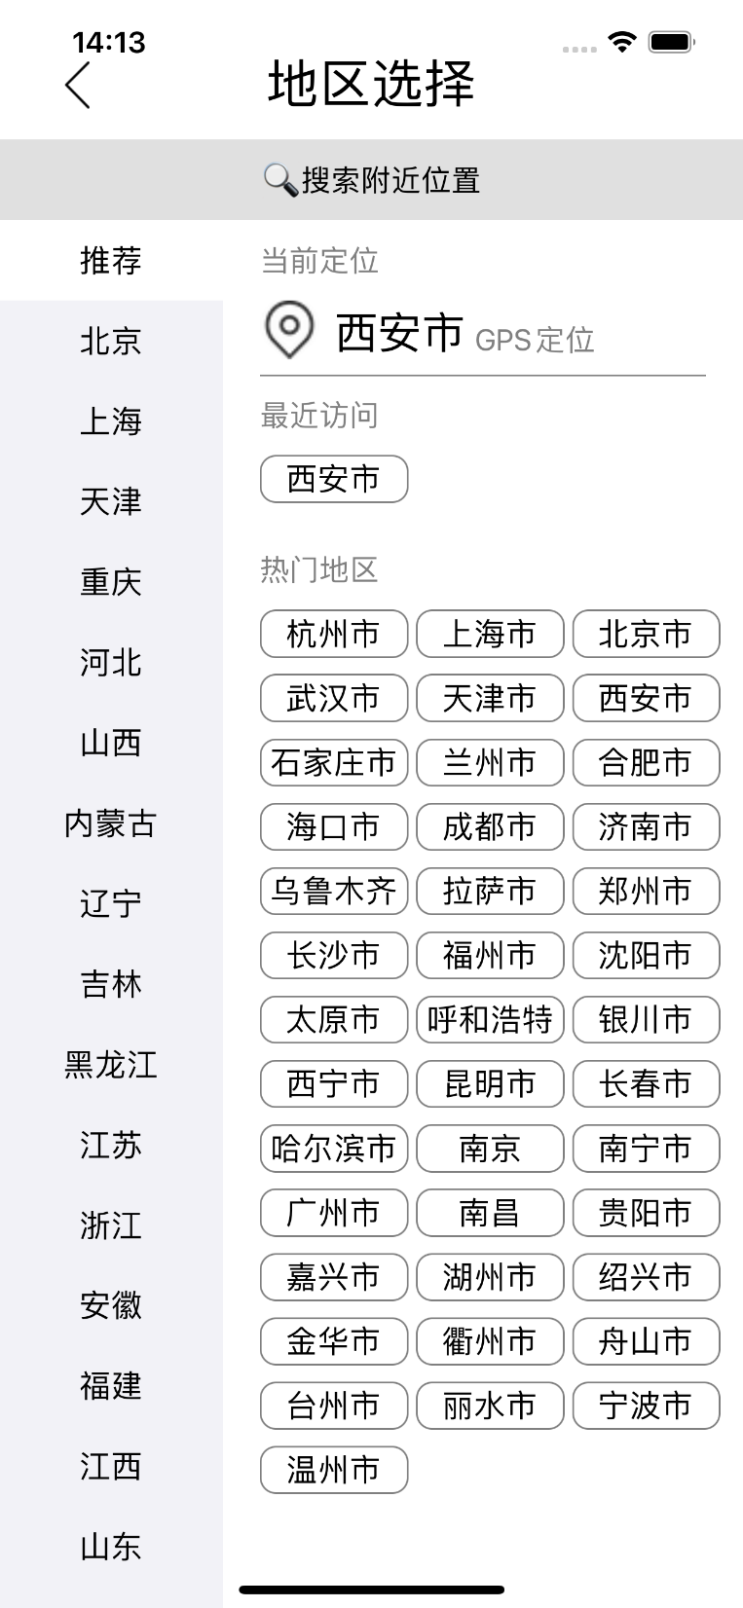
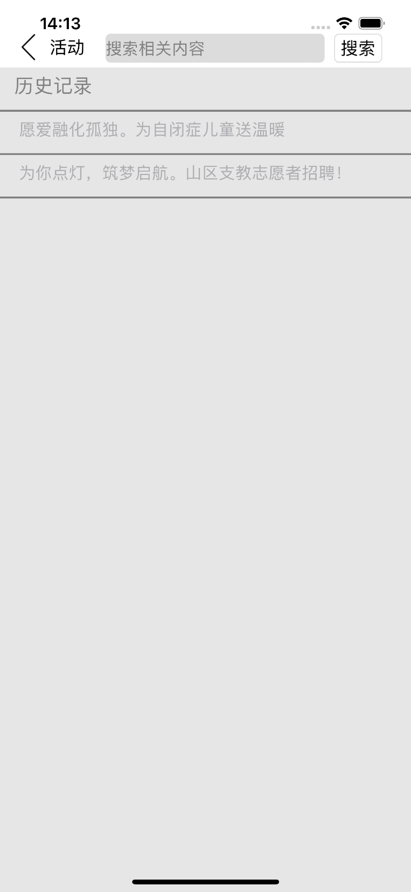

Slide 13
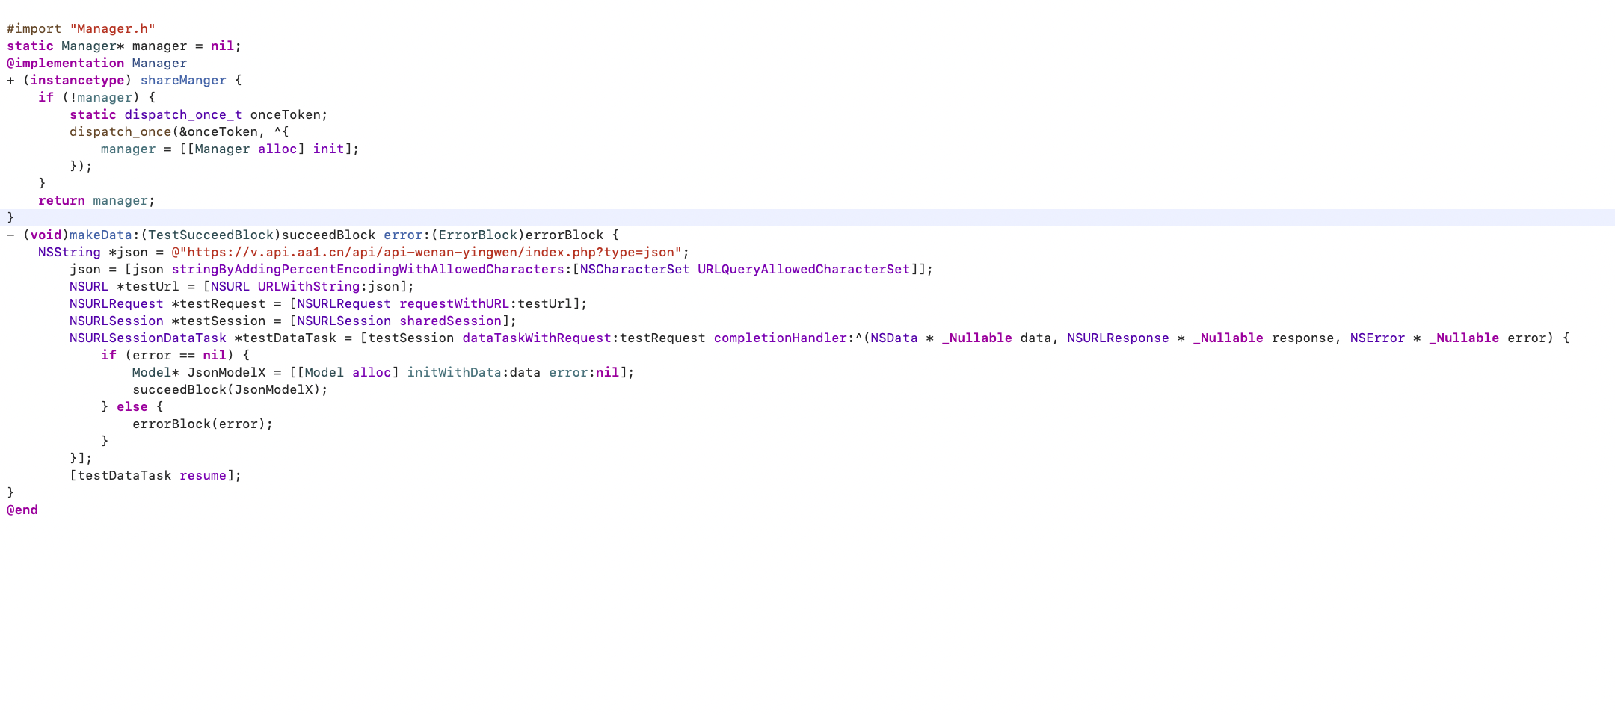
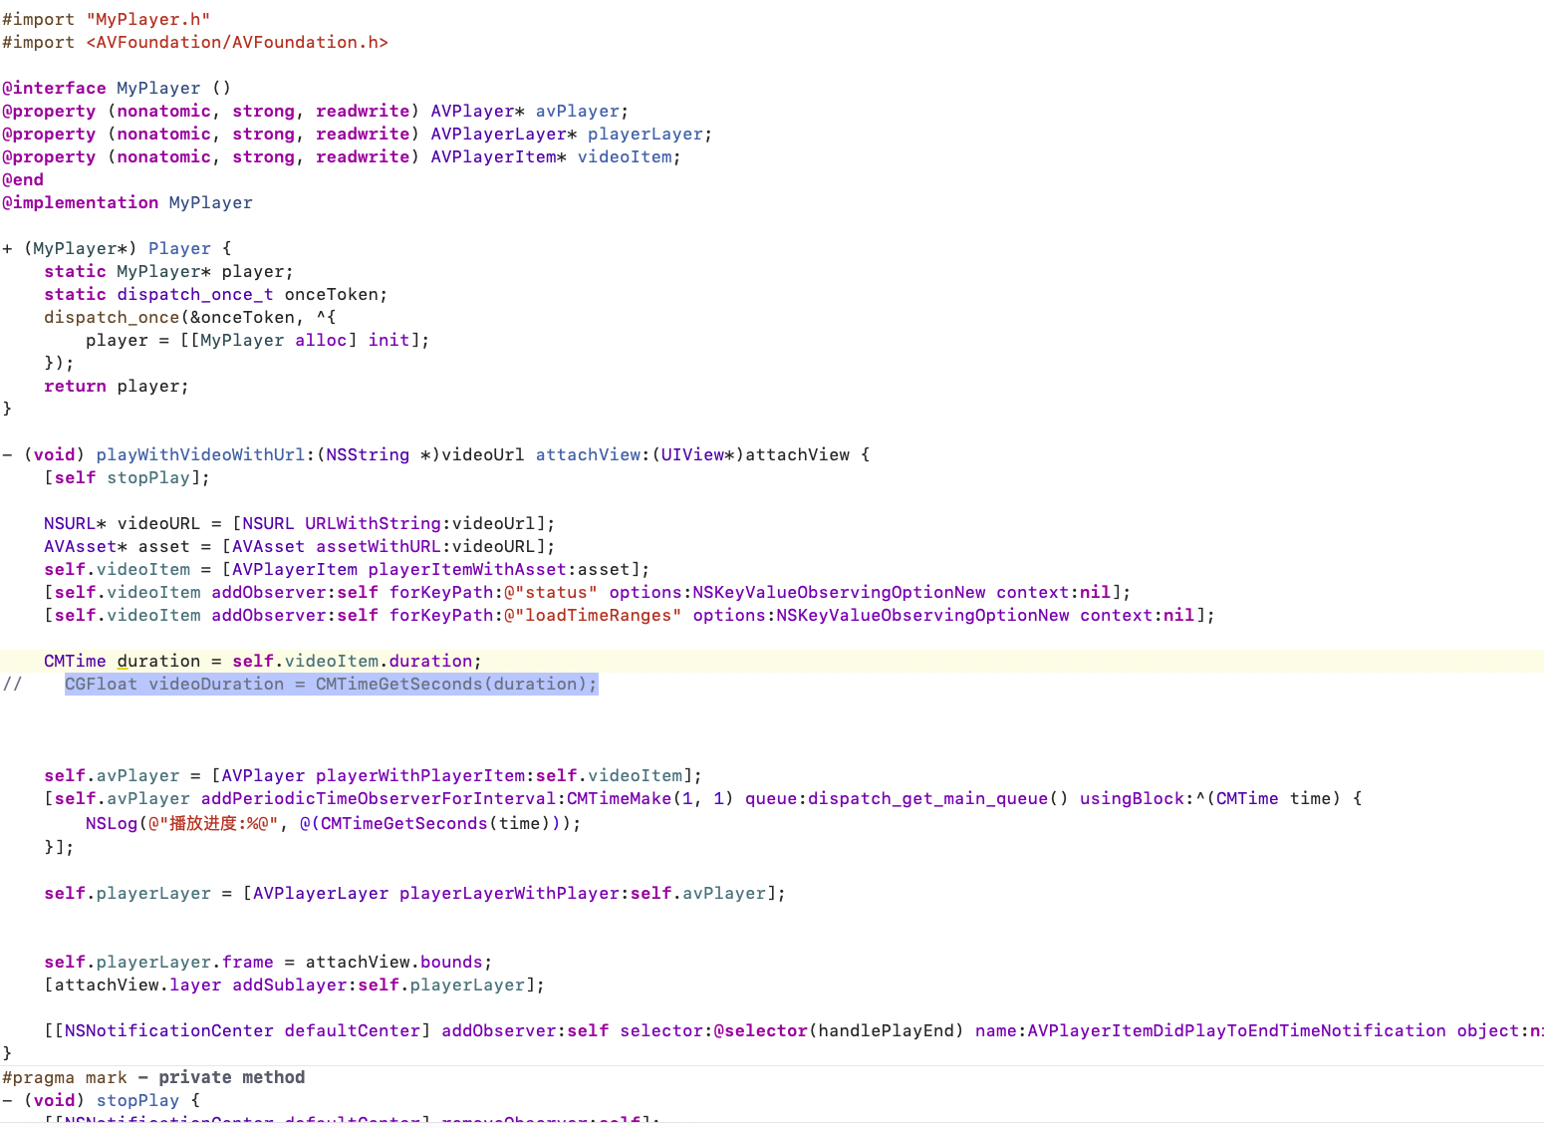
代码展示

Slide 14
PART 04
市场分析

Slide 15
Market Analysis
市场规模
竞争对手
根据中国社会组织发展报告，中国志愿者总数已经超过1.4亿，而且这一数字还在逐年增长。这表明志愿服务市场的规模非常庞大，益和堂App有着巨大的市场潜力。
如“爱心志愿”、“志愿中国”等。益和堂App需要在这些竞争对手中脱颖而出，提供更多样化、更高效、更贴近用户需求的服务，才能获得更多用户。
营销渠道
目标用户
益和堂App可以通过广告、赞助、付费服务等多种商业模式获得盈利。
益和堂App的主要用户群体是希望参与志愿服务、了解志愿服务信息的年轻人群体。这些用户通常有一定的社会责任感和意识，并且具有一定的教育背景和技能。

Slide 16
PART 5
团队介绍

Slide 17





王璐
潘璋冉
郭研苹
同宇欣
张思杨

Slide 18
THANKS
感 谢 观 看
.

